Slide 1
4th grade
”Analisis Pengeluaran Pelanggan Wholesale”.
Ammar Naufal Syahputra (1242002072)

Slide 2
Isi Konten
01.
02.
03.
04.
Pendahuluan
Ringkasan Data
Grafik Berdasarkan
Chanel Dan Region
Diagram Segmentasi
05.
Kesimpulan &
Rekomendasi

Slide 3

Pendahuluan
01.
Data wholesale customers merupakan kumpulan data yang berisi informasi transaksi pelanggan grosir, yang meliputi berbagai kategori produk seperti Fresh, Milk, Grocery, Frozen, Detergents_Paper, dan Delicassen. Selain itu, data ini juga mencakup informasi terkait saluran distribusi (Channel) dan wilayah pelanggan (Region).
Analisis terhadap data ini bertujuan untuk mengidentifikasi pola pembelian, mengevaluasi distribusi konsumsi antar kategori produk, dan memberikan wawasan strategis bagi pengambilan keputusan bisnis.

Slide 4
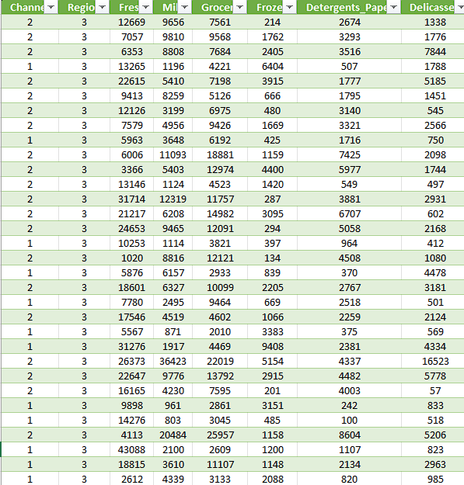


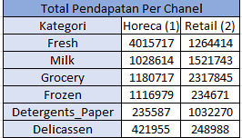
02.
Ringkasan Data
Dataset whosale Customer
Data ini menampilkan data dari rata rata, total pengeluaran tertinggi dan total pendapatan perchannel.

Slide 5
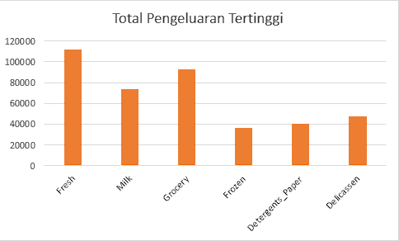
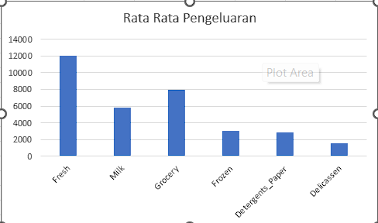
Poin Utama
Diagram batang menunjukkan bahwa kategori Fresh memiliki nilai konsumsi tertinggi dibandingkan kategori lain
rata-rata pembelian tertinggi ada pada Fresh dan mana yang relatif lebih kecil Frozen.

Slide 6
Grafik Pengeluaran
03.
Kategori Fresh memiliki pengeluaran terbesar di kedua channel, baik Horeca (Hotel, Restoran, dan Kafe) maupun Retail, menunjukkan bahwa produk segar adalah kategori utama yang mendominasi pembelian.

Slide 7

04. Diagram Segmentasi
Penjelesan
Channel Horeca mendominasi di semua wilayah, terutama di Region 3, dengan jumlah pelanggan yang jauh lebih besar dibandingkan channel Retail.
Channel Retail, meskipun lebih sedikit secara total, memiliki kontribusi signifikan di Region 3.

Slide 8

Kesimpulan
Region 3 adalah wilayah dengan potensi bisnis terbesar, terutama untuk channel Horeca. Fokus pemasaran dapat diarahkan lebih banyak ke wilayah ini.
Region 2 membutuhkan strategi pemasaran khusus untuk meningkatkan jumlah pelanggan, karena saat ini memiliki aktivitas pelanggan paling sedikit.
Kombinasi channel Horeca dan Retail dapat dioptimalkan untuk memaksimalkan potensi di semua wilayah

Slide 9
Rekomendasi
1.
Fokus pemasaran pada kategori yang paling populer di saluran tertentu.
2.
Strategi upselling untuk kategori dengan konsumsi rendah tetapi memiliki korelasi dengan produk lain.
Tingkatkan Pengeluaran Retail: Program loyalitas, penawaran khusus
3.

Slide 10
Thank You

